Slide 1

η ομαδα ρομποτικησ στο
παρουσιαζει
Gym62_FireMan

Slide 2

Gym62_Robot
Gym62_FireMan
ΠΕΡΙΓΡΑΦΗ ΚΑΜΕΡΑΣ
Βενέτης Αναστάσης
Μαλανκά Αλεξάνδρα
Παναγιωτάκης Βαγγέλης
Σπυροπούλου Ζωή
Δάβος Γεώργιος
Μπερερής Σπύρος
Βλάστος Αθανάσιος

Slide 3
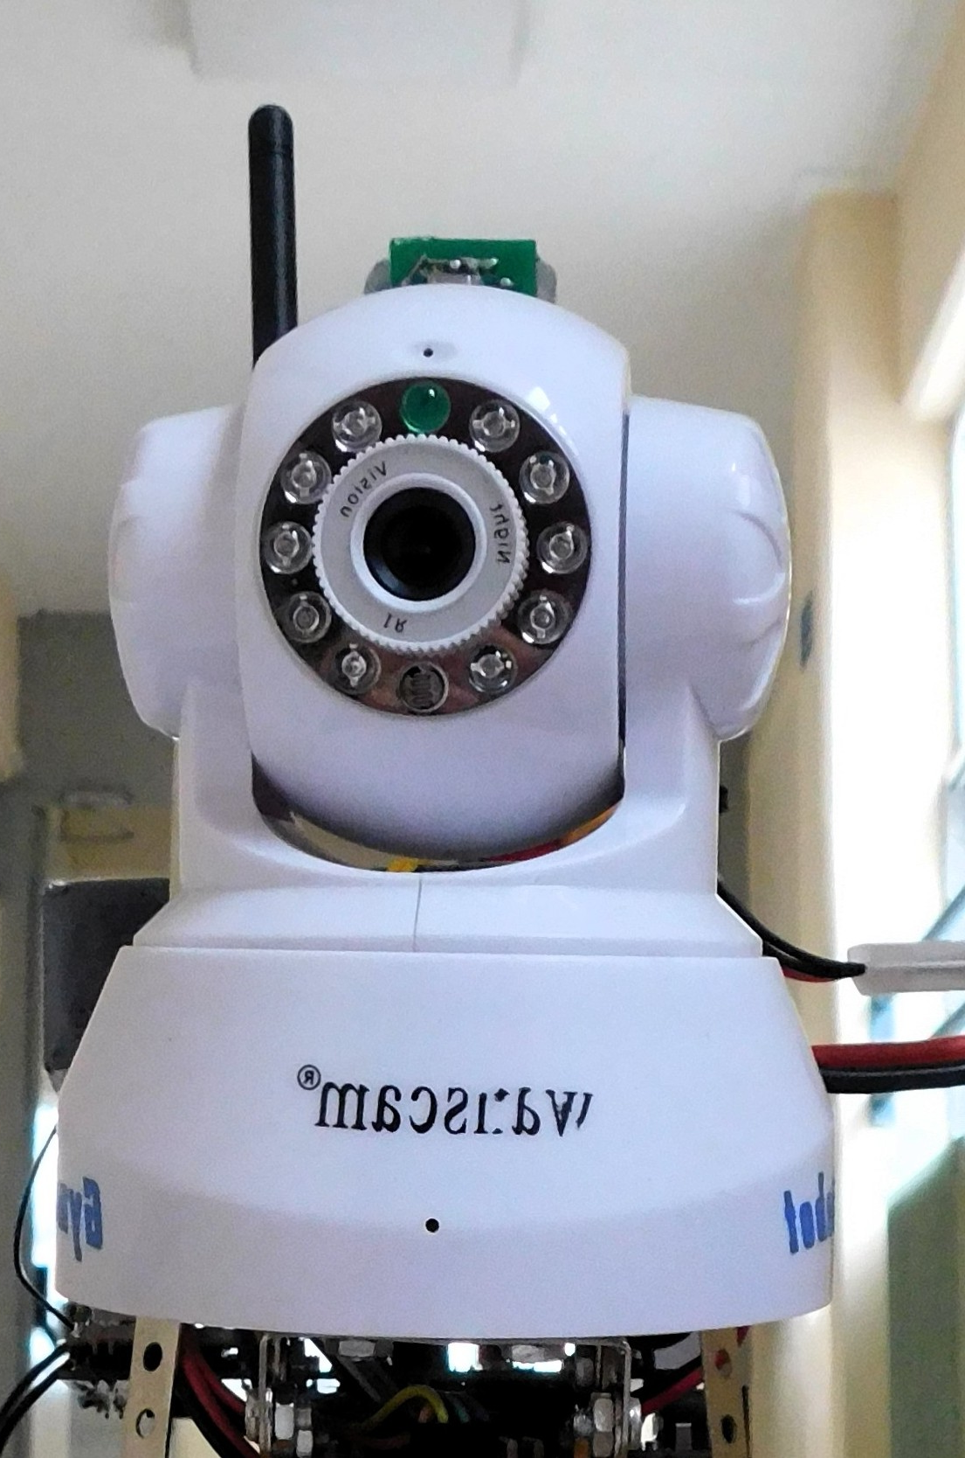
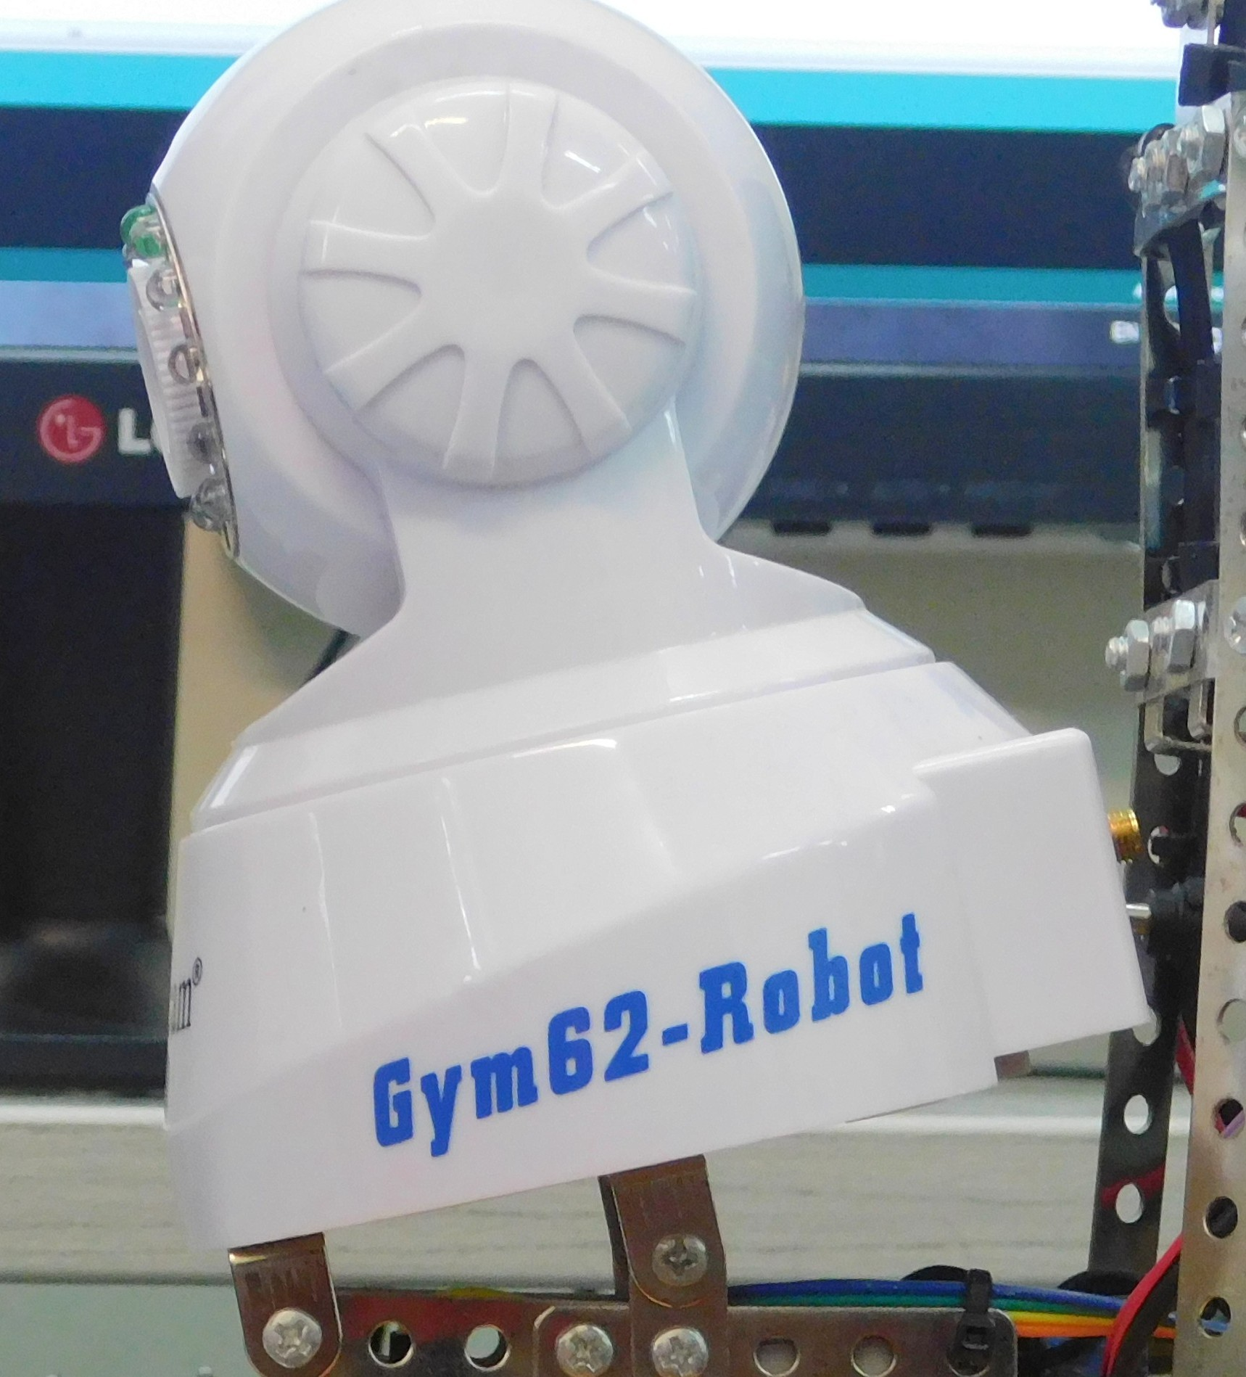
Gym62_Robot
Gym62_FireMan

Slide 4
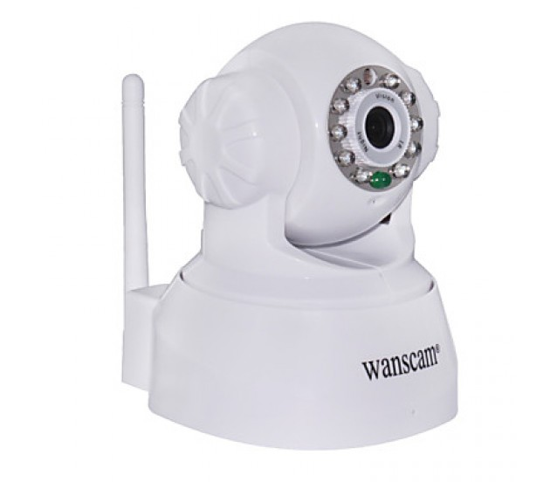
Gym62_Robot
Gym62_FireMan
Γενικά
Η κάμερα τοποθετήθηκε στο Gym62_Fireman για την λήψη απευθείας εικόνας από το σημείο που βρίσκεται το ρομπότ. Κάθε χειριστής του ρομπότ μπορεί να έχει εικόνα της κάμερας μέσω WIFI σε ζωντανή μετάδοση.

Slide 5
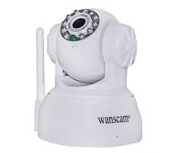
Gym62_Robot
Gym62_FireMan
Χαρακτηριστικά
Μοντέλο:Indoor Ptz IP surveillance camera day night wireless
IP: 192.168.11.101
Θύρα: 99

Slide 6
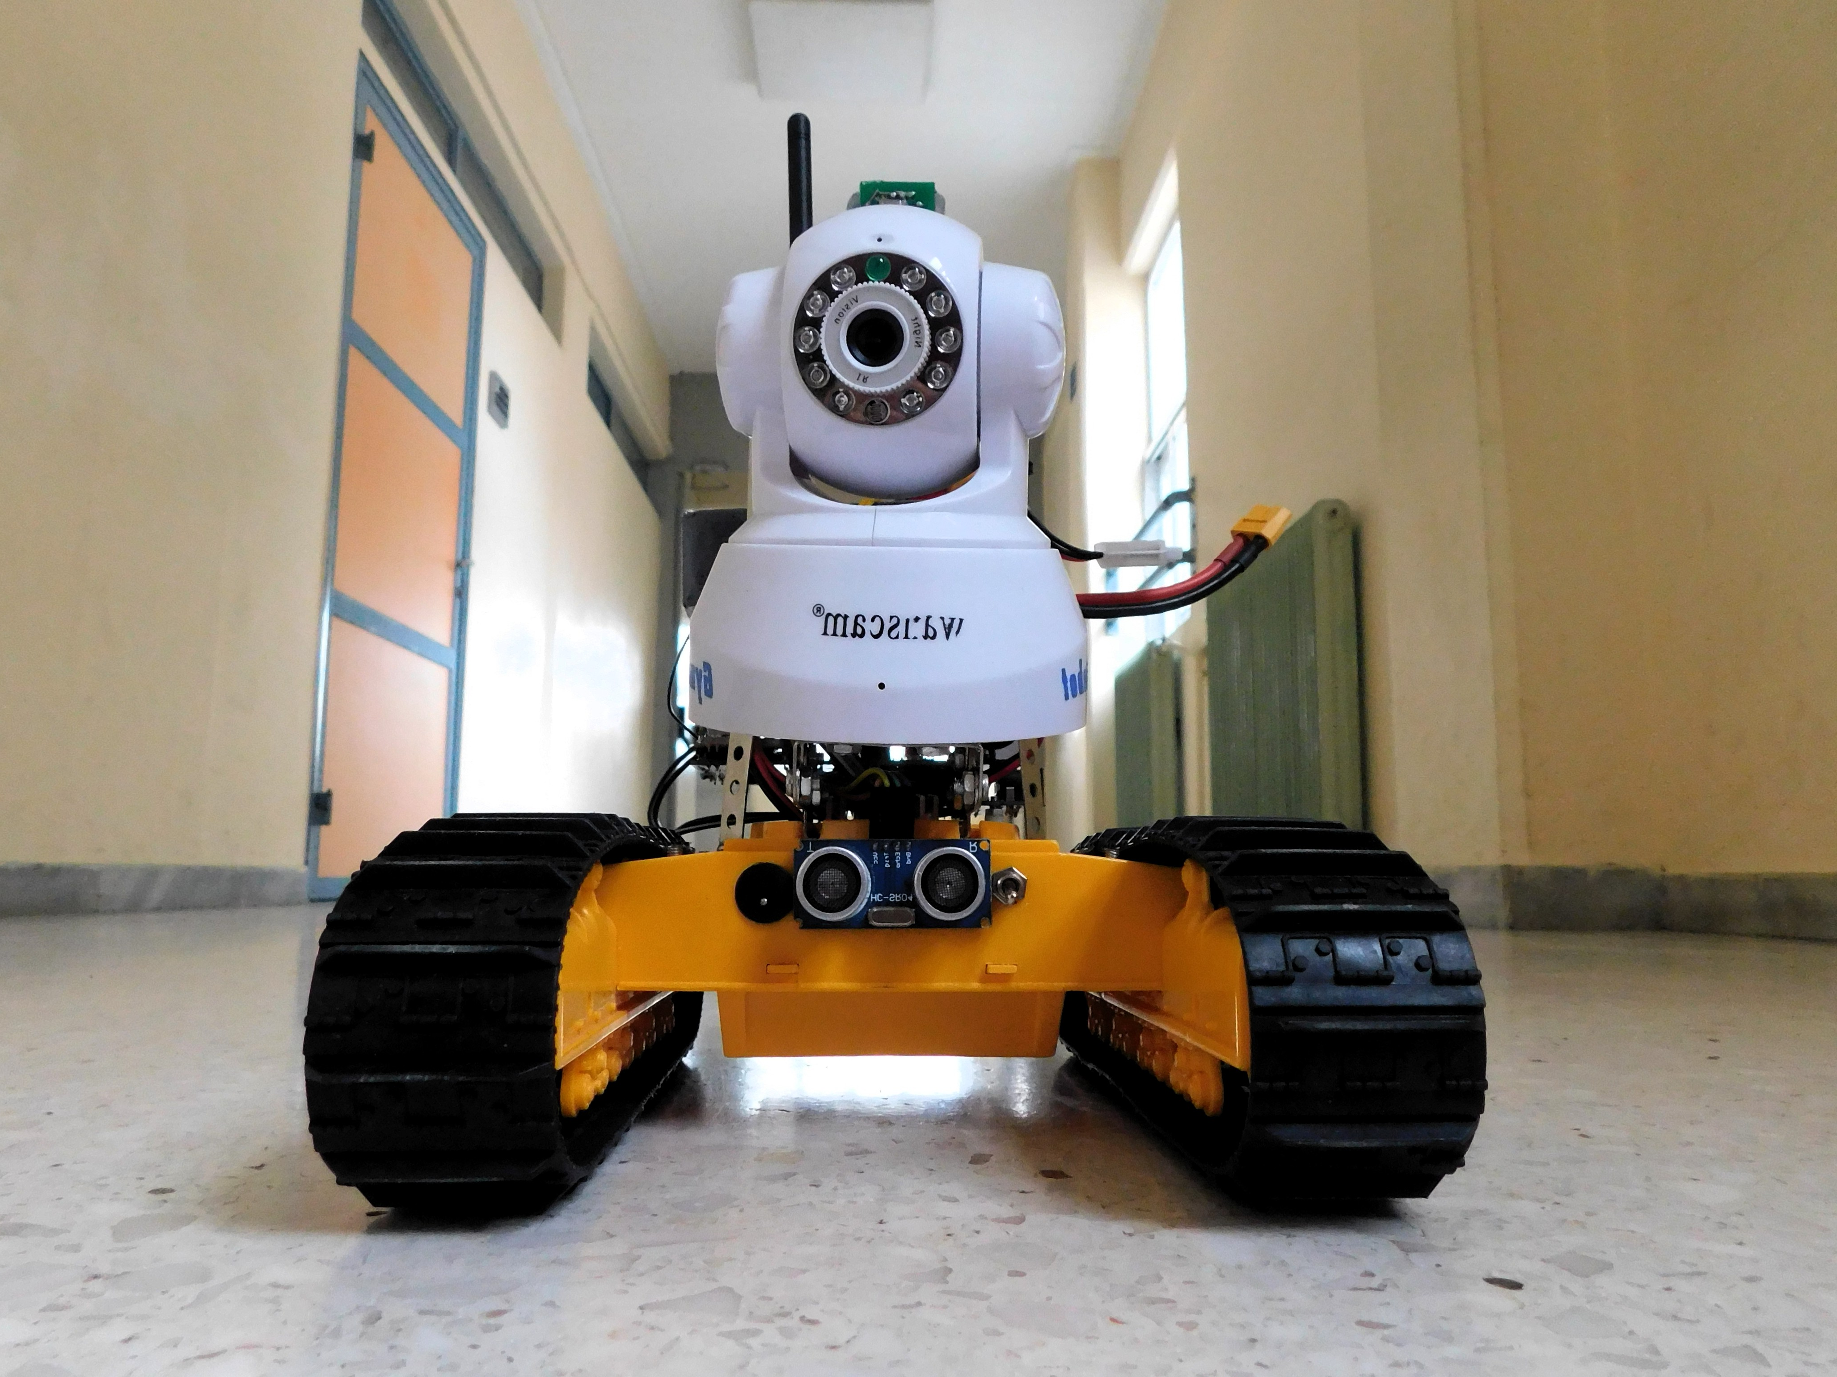
Gym62_Robot
Gym62_FireMan
ΕΥΧΑΡΙΣΤΟΥΜΕ
Η ΟΜΑΔΑ ΡΟΜΠΟΤΙΚΗΣ ΜΑΣ

